Slide 1


Amtliche Sportbootführerscheine
Eugen-Jaekle-Platz 43, 89518 Heidenheim
Tel: 0172-6357110
info@rolo-wild.de

Slide 2



Deutsche Sportbootführerscheine
Amtliche Bootsführerscheine
Im Zentrum
Weitere
Sportbootführer-schein (SBF) Binnen
Sportküstenschiffer-schein (SKS)
Sportseeschiffer-schein (SSS)
Sporthochseeschiffer-schein (SHS)
Sportbootführerschein See (SBF See)
→Führung von Sportbooten im Seebereich ab 15PS(< 3 sm)
→ > 16 Jahre, Unterlagen
Bodenseeschifferpatent A →Führung von Motorbooten im Bereich Bodensee ( 6 PS)
→ > 18 Jahre (A)
Theorie - 5 Themenfelder - 1 aus 15 Bögen - 30 aus 300 Fragen, inkl. Kartenaufgabe
Praxis - Manöver in der Schiffs- führung - Knoten (9) und deren Anwendung
Theorie - 10 Themenfelder - jeweils Mindestpunkte - >100 aus 458 Fragen (A+D) - Allgem. und Spezieller Teil

Slide 3
Preisstruktur
Kombiangebot:
Sportbootführerschein See : Theorie+Praxis
Bodenseeschifferpatent A: 1 Theorieabend
Sportbootführerschein Binnen/Umschreibung
Preis: 490,- Euro
zuzgl. Prüfungskosten + Lehrmaterial

Slide 4
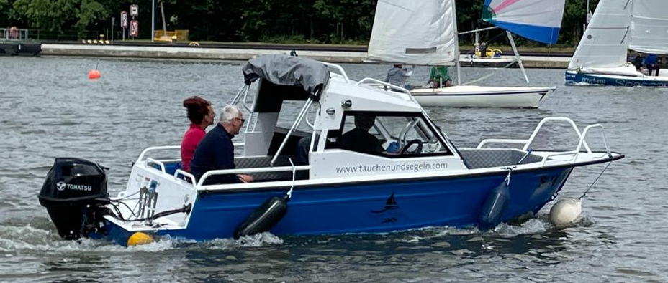
Praxisausbildung

Slide 5
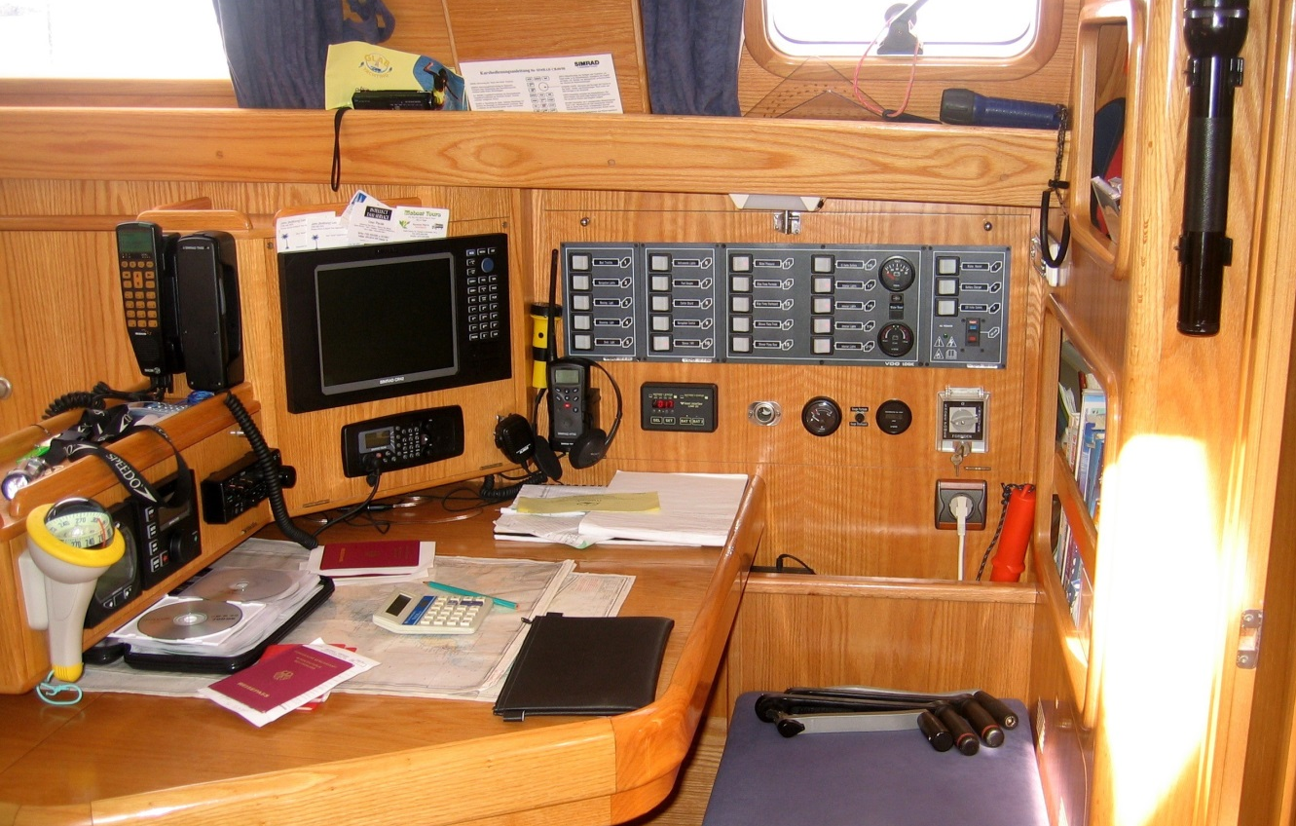
Navigation / Technik

Slide 6
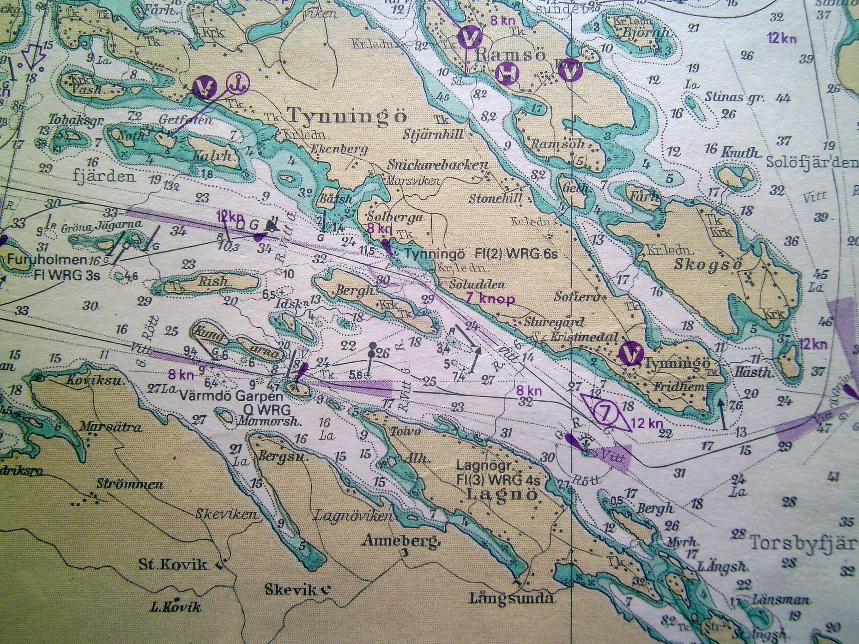
Navigation / Seekarte

Slide 7
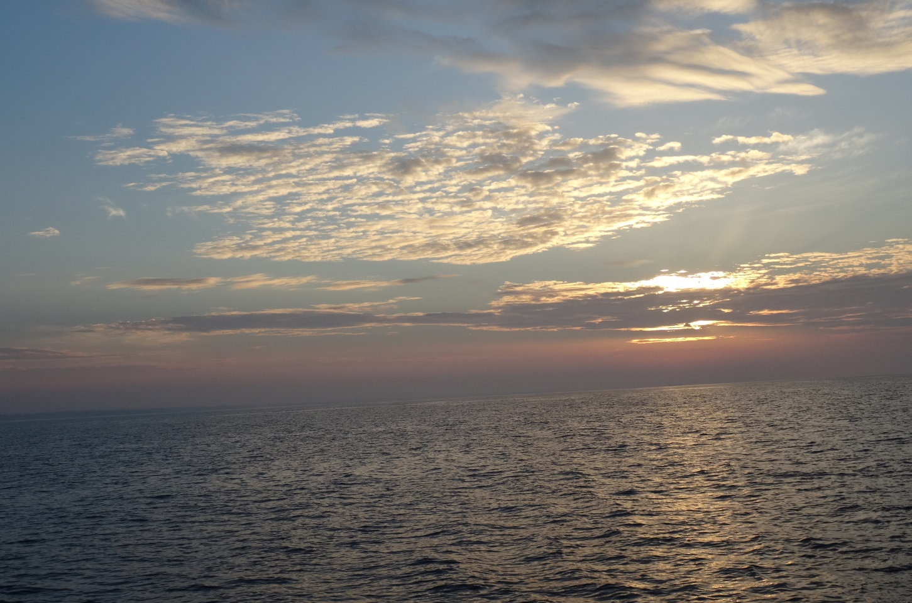
Wetter

Slide 8
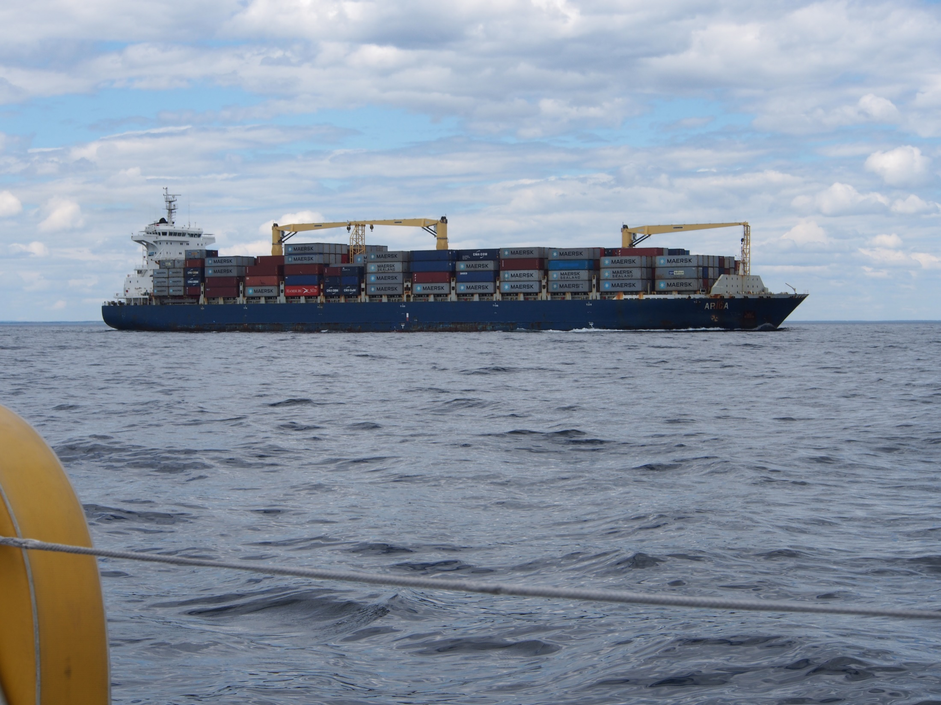
KVR-Ausweichregeln

Slide 9
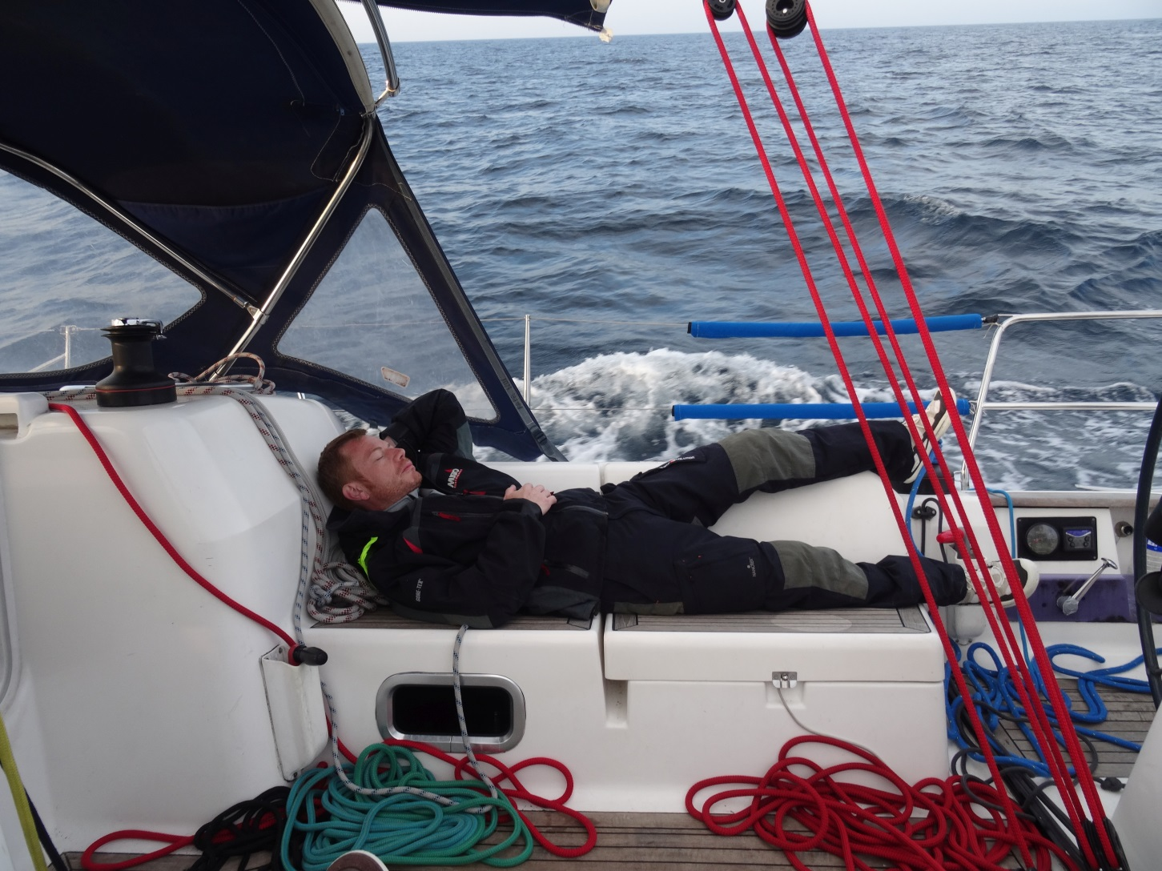
Fahrtensegeln, Entspannung

Slide 10
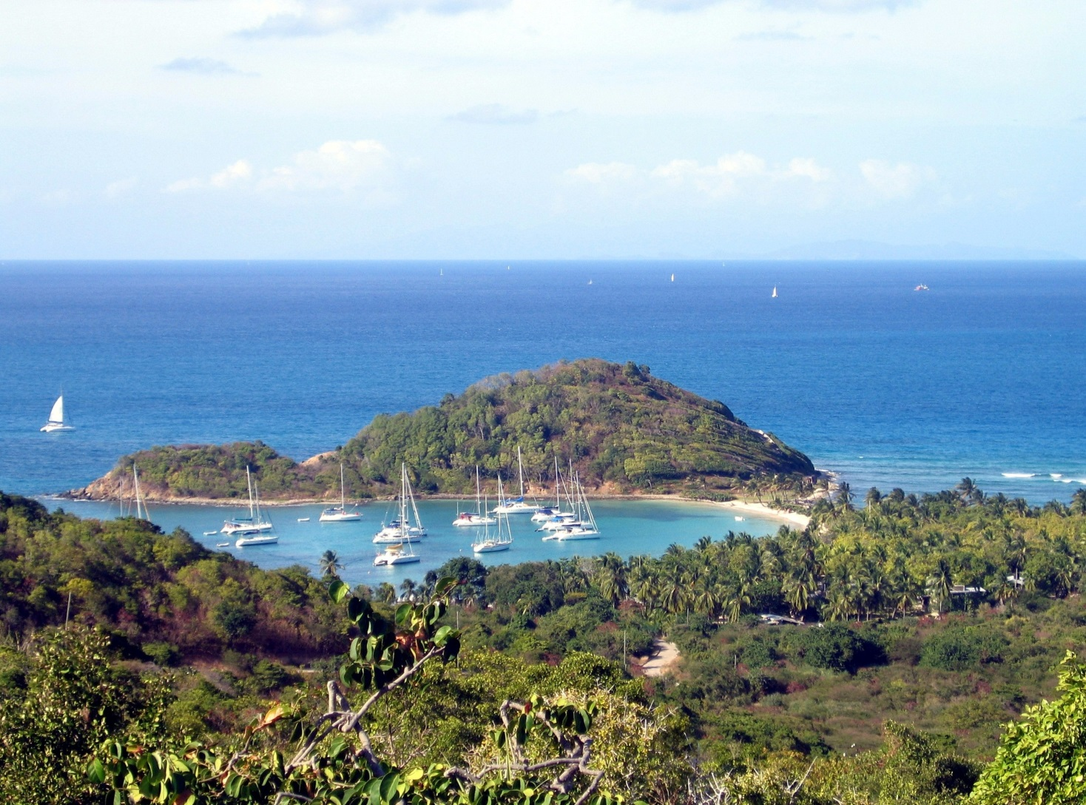
Fahrtensegeln Karibik

Slide 11
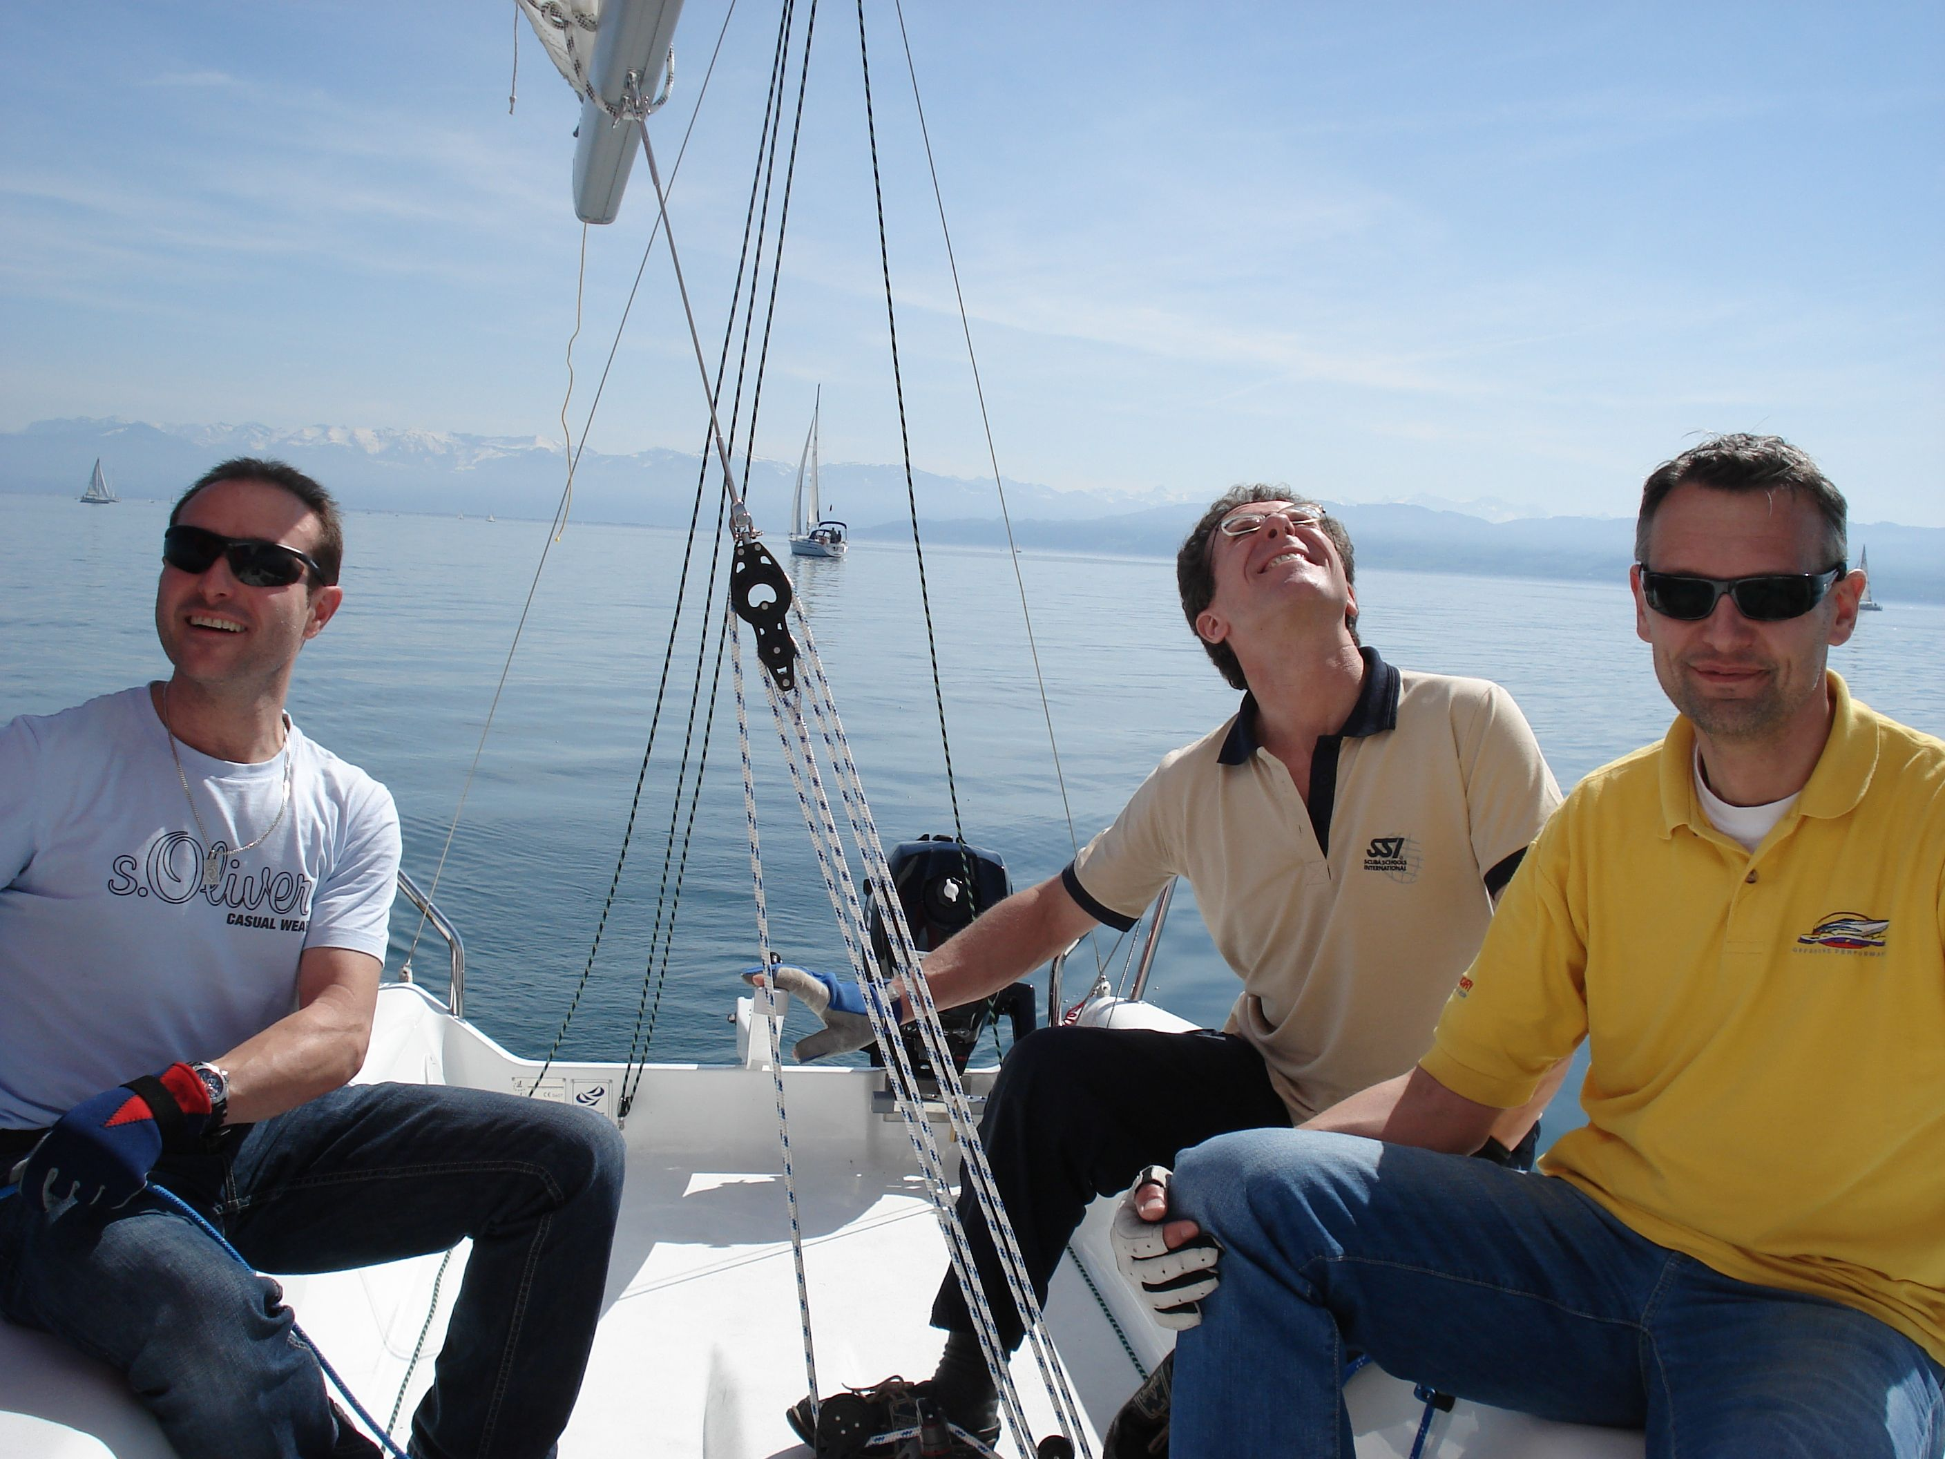
Bodenseesegeln

Slide 12
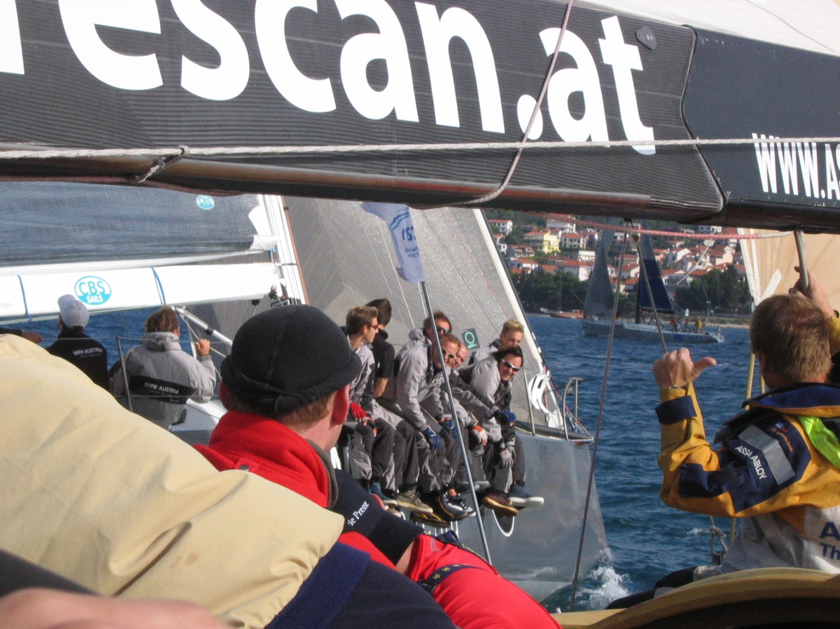
Regatta

Slide 13
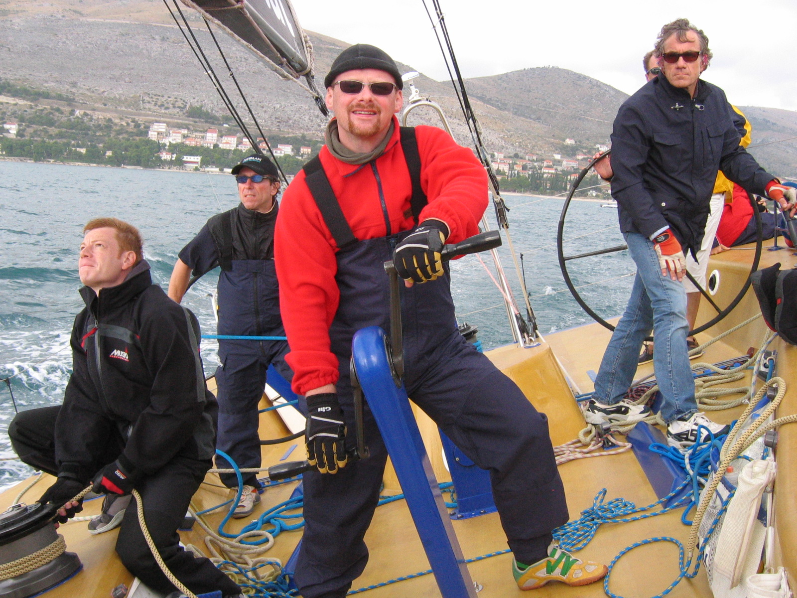
Teamsport

Slide 14
Preise Segeln/SKS
Schnuppersegeln z.B. Bodensee:
89,-€/Tag/Pers.
SKS Ausbildung:
Theorie 4 Abende 390,- €
SKS Praxiswoche 850,- €.
zuzgl. Anreise, Bordkasse u. Prüfgebühr

Slide 15
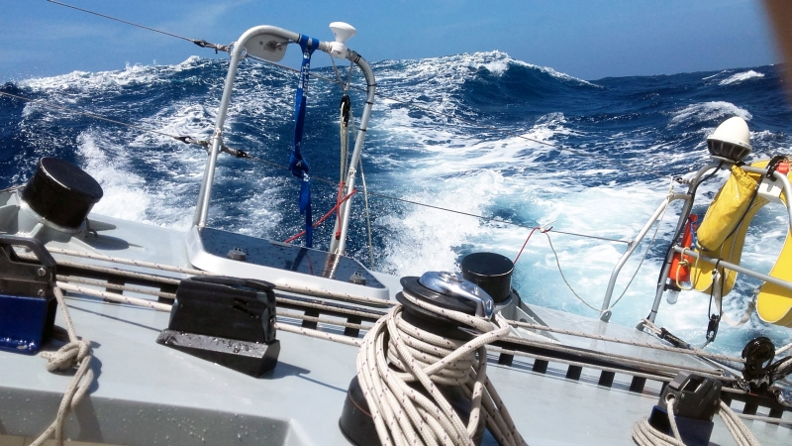
Fragen??

